Slide 1





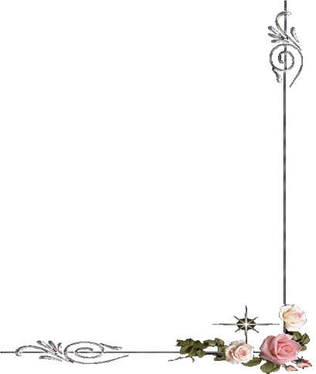
TRƯỜNG TIỂU HỌC THÀNH TÔ
NĂM HỌC 2024-2025
Giáo viên: Vũ Thị Tuyết

Slide 2
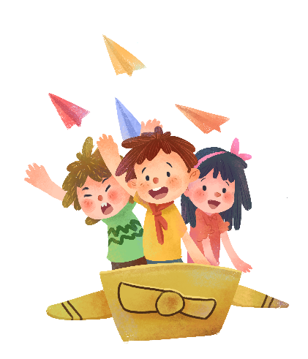

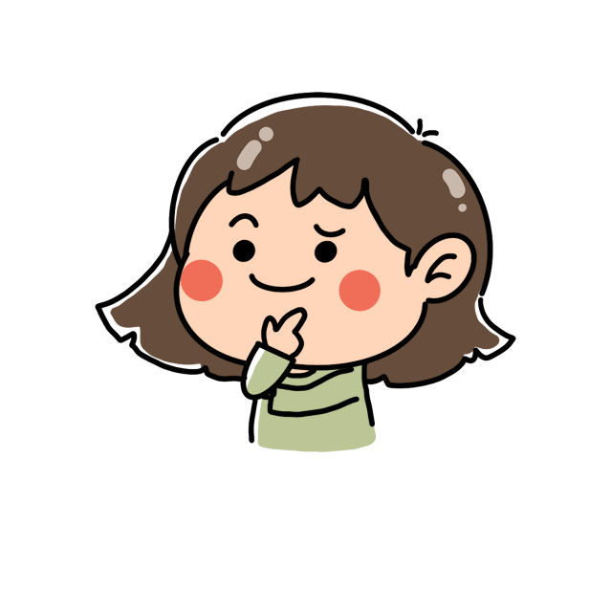
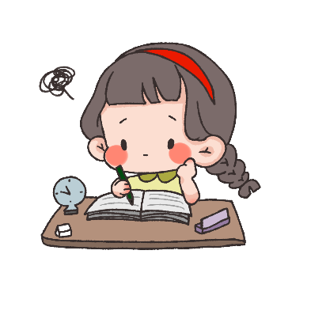
KHỞI ĐỘNG

Slide 3


Đến giờ câu cá rồi. Các cháu giúp ông nhé ^^
Dựa vào bài đọc Để lại cho em, hãy trả lời những câu hỏi sau bằng cách chọn đáp án đúng:
play

Slide 4
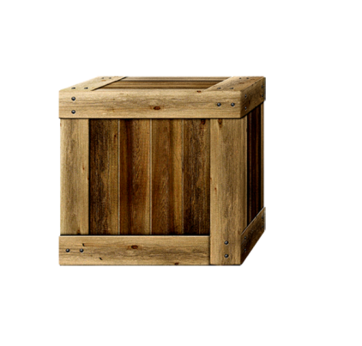







Câu 1: Chị để lại những đồ vật gì cho em bé dùng?
A. Dép đỏ, mũ len, đôi tất, áo.
B. Đôi dép, mũ, bim bim, áo
C. Đôi dép, quần, áo, tất.
D. Đôi tất, áo, mũ len, quần
A
Sai mất rồi
B
Sai mất rồi
C
Sai mất rồi
D

Slide 5
Câu 2: Chị còn để lại cho em điều gì tốt đẹp?
Chọn ý đúng:
A. Khăn quàng.
B. “Cái ngoan”.
C. Cái tay sạch sẽ
D. Nụ cười.
A
B
Sai mất rồi
Sai mất rồi
C
Sai mất rồi
D

Slide 6
Câu 3: Bộ phận in đậm trong câu: “Đôi dép chị để lại cho em
rất đẹp.” trả lời cho câu hỏi nào?
A. Ai là gì?
B. Ai làm gì?
C. Ai thế nào?
D. Cả 3 đáp án trên.
Sai mất rồi
Sai mất rồi
A
B
C
Sai mất rồi
D

Slide 7

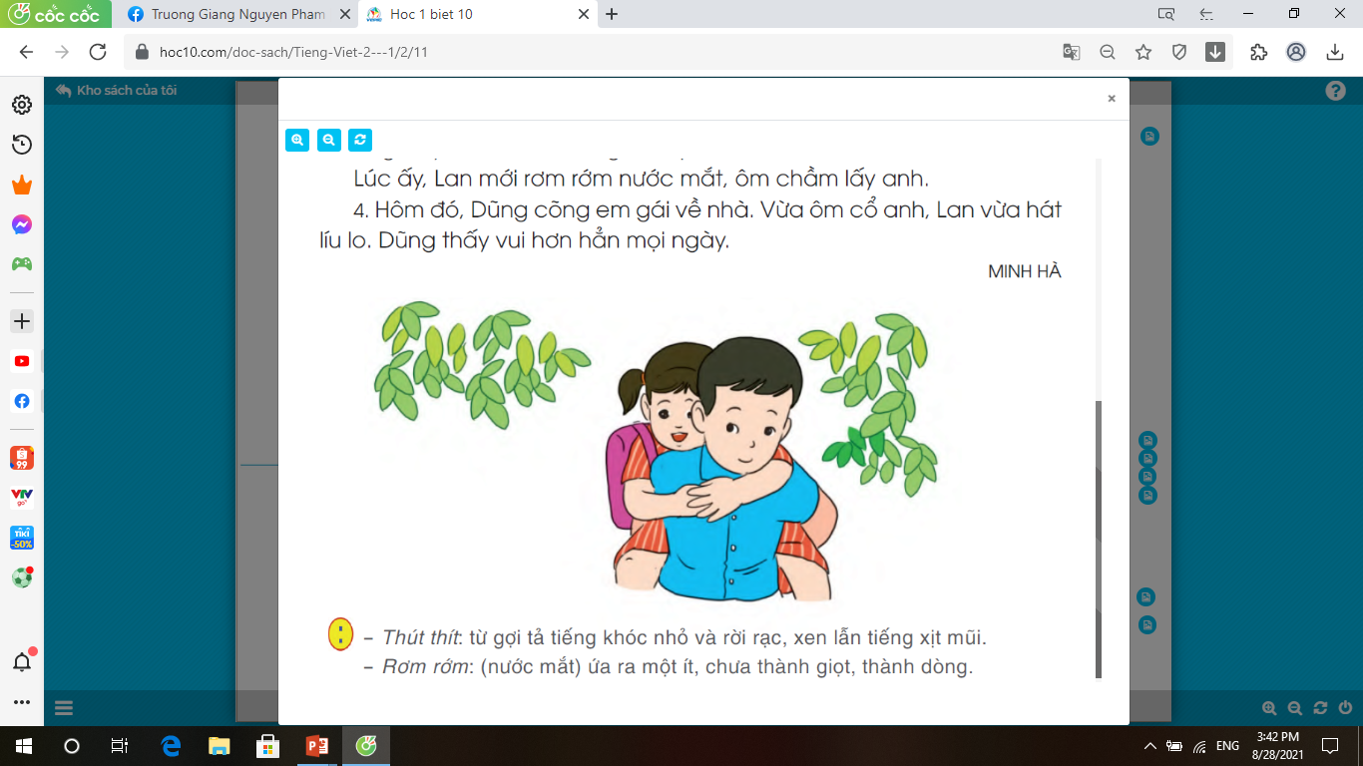
ĐÓN EM

Slide 8
Đón em
1. Dũng học lớp 5. Trường Dũng ở sát trường mầm non nên cứ tan học là Dũng qua trường mầm non đón bé Lan.
2. Một hôm, nhóm của Dũng phải làm báo tường nên về muộn, Dũng vội vàng chạy sang trường đón em gái. Nhưng lớp bé Lan đã đóng cửa. Dũng nghĩ là bố mẹ đi làm về sớm, đã đón em rồi. Nhưng ở nhà, cửa vẫn khoá, bố mẹ chưa về. Dũng lo lắng quay trở lại trường mầm non.
3. Bác bảo vệ dẫn Dũng đến chỗ trông những em nhỏ chưa có người đón. Bước vào phòng, Dũng thấy em gái đang ngồi chơi một mình. Cô giáo thì đang dỗ một em nhỏ khóc thút thít. Dũng vừa mừng vừa thương, xuýt xoa: “Ôi, em ngoan quá!”.
Lúc ấy, Lan mới rơm rớm nước mắt, ôm chầm lấy anh.
4. Hôm đó, Dũng cõng em gái về nhà. Vừa ôm cổ anh, Lan vừa líu lo. Dũng thấy vui hơn hẳn mọi ngày.
Minh Hà

Slide 9
Đón em
Bài đọc chia làm mấy đoạn?
1. Dũng học lớp 5. Trường Dũng ở sát trường mầm non nên cứ tan học là Dũng qua trường mầm non đón bé Lan.
2. Một hôm, nhóm của Dũng phải làm báo tường nên về muộn, Dũng vội vàng chạy sang trường đón em gái. Nhưng lớp bé Lan đã đóng cửa. Dũng nghĩ là bố mẹ đi làm về sớm, đã đón em rồi. Nhưng ở nhà, cửa vẫn khoá, bố mẹ chưa về. Dũng lo lắng quay trở lại trường mầm non.
3. Bác bảo vệ dẫn Dũng đến chỗ trông những em nhỏ chưa có người đón. Bước vào phòng, Dũng thấy em gái đang ngồi chơi một mình. Cô giáo thì đang dỗ một em nhỏ khóc thút thít. Dũng vừa mừng vừa thương, xuýt xoa: “Ôi, em ngoan quá!”.
Lúc ấy, Lan mới rơm rớm nước mắt, ôm chầm lấy anh.
4. Hôm đó, Dũng cõng em gái về nhà. Vừa ôm cổ anh, Lan vừa líu lo. Dũng thấy vui hơn hẳn mọi ngày.
Minh Hà
1
2
3
4

Slide 10

Luyện Đọc

Slide 11
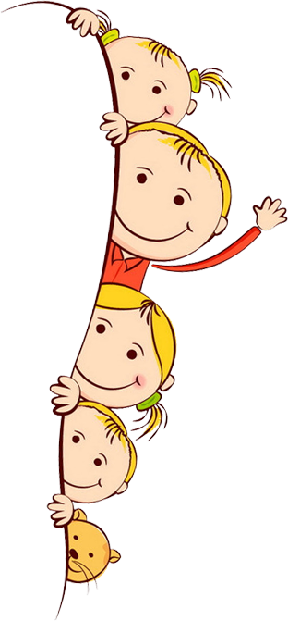
LUYỆN ĐỌC TỪ KHÓ

Slide 12

LUYỆN ĐỌC CÂU
Trường Dũng ở sát trường mầm non nên cứ tan học là Dũng qua trường mầm non đón bé Lan.

Slide 13
LUYỆN ĐỌC CÂU
Một hôm, nhóm của Dũng phải làm báo tường nên về muộn, Dũng vội vàng chạy sang trường đón em gái.

Slide 14
LUYỆN ĐỌC ĐOẠN
Đón em
1. Dũng học lớp 5. Trường Dũng ở sát trường mầm non nên cứ tan học là Dũng qua trường mầm non đón bé Lan.
2. Một hôm, nhóm của Dũng phải làm báo tường nên về muộn, Dũng vội vàng chạy sang trường đón em gái. Nhưng lớp bé Lan đã đóng cửa. Dũng nghĩ là bố mẹ đi làm về sớm, đã đón em rồi. Nhưng ở nhà, cửa vẫn khoá, bố mẹ chưa về. Dũng lo lắng quay trở lại trường mầm non.
3. Bác bảo vệ dẫn Dũng đến chỗ trông những em nhỏ chưa có người đón. Bước vào phòng, Dũng thấy em gái đang ngồi chơi một mình. Cô giáo thì đang dỗ một em nhỏ khóc thút thít. Dũng vừa mừng vừa thương, xuýt xoa: “Ôi, em ngoan quá!”.
Lúc ấy, Lan mới rơm rớm nước mắt, ôm chầm lấy anh.
4. Hôm đó, Dũng cõng em gái về nhà. Vừa ôm cổ anh, Lan vừa líu lo. Dũng thấy vui hơn hẳn mọi ngày.
Minh Hà

Slide 15
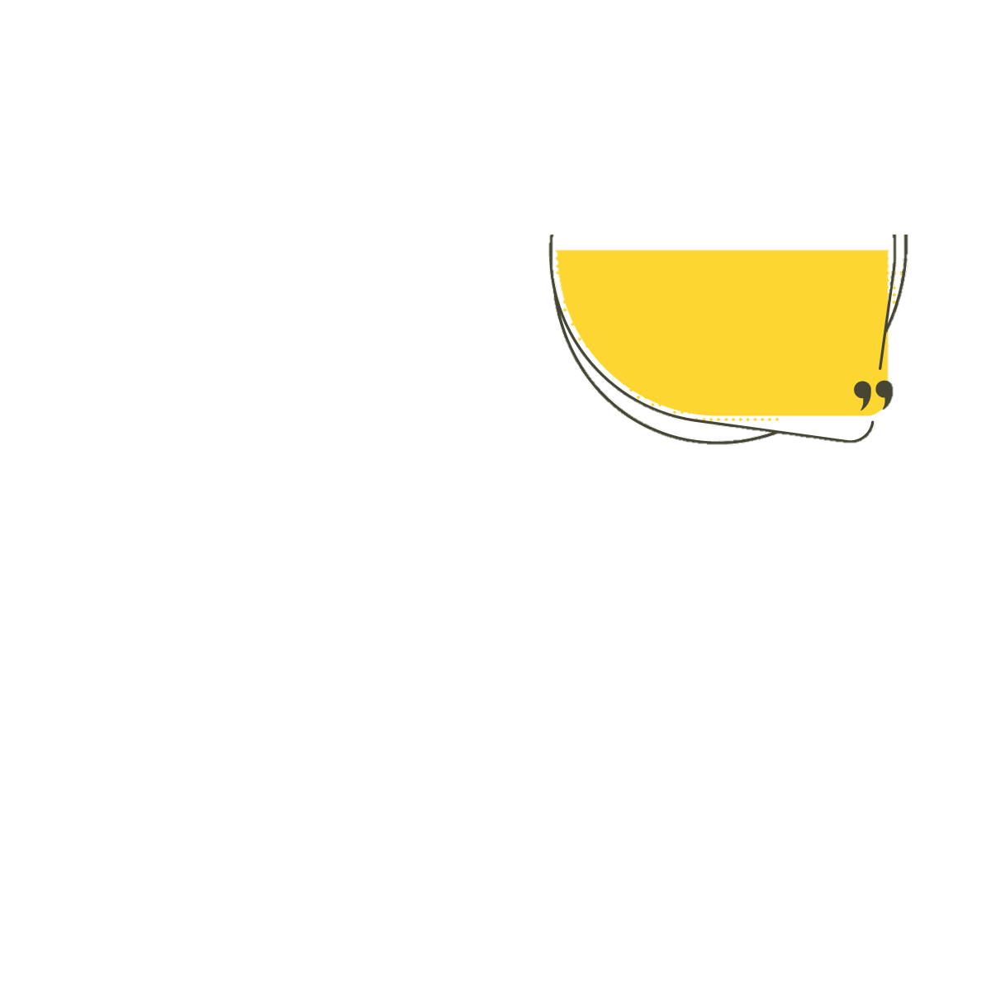
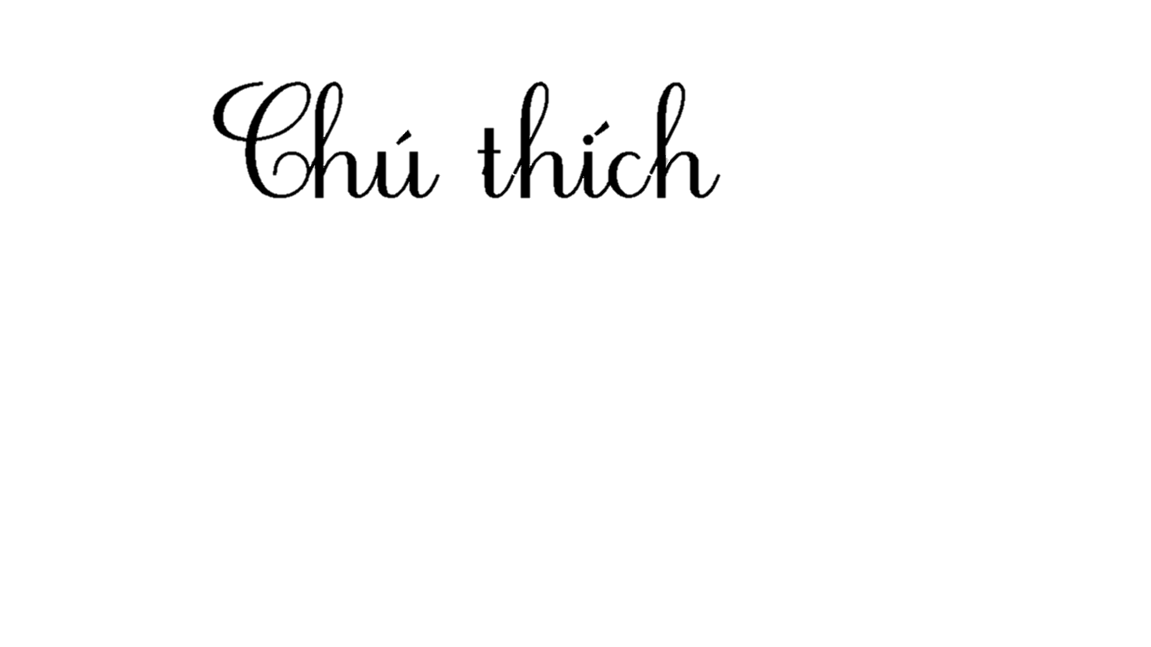
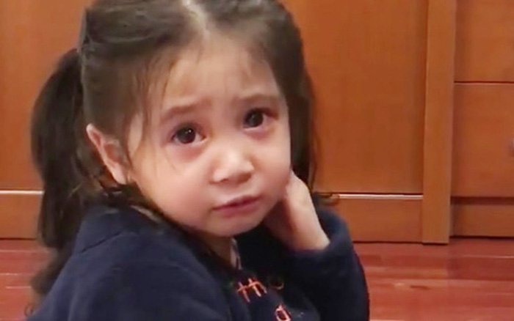
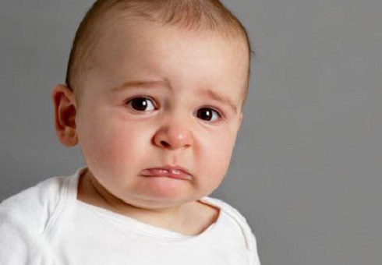
Thút thít: từ gợi tả tiếng khóc nhỏ và rời rạc, xen lẫn tiếng xịt mũi.
Rơm rớm: (nước mắt) ứa ra một ít, chưa thành giọt, thành dòng.

Slide 16

Đọc cả bài
Đón em
1. Dũng học lớp 5. Trường Dũng ở sát trường mầm non nên cứ tan học là Dũng qua trường mầm non đón bé Lan.
2. Một hôm, nhóm của Dũng phải làm báo tường nên về muộn, Dũng vội vàng chạy sang trường đón em gái. Nhưng lớp bé Lan đã đóng cửa. Dũng nghĩ là bố mẹ đi làm về sớm, đã đón em rồi. Nhưng ở nhà, cửa vẫn khoá, bố mẹ chưa về. Dũng lo lắng quay trở lại trường mầm non.
3. Bác bảo vệ dẫn Dũng đến chỗ trông những em nhỏ chưa có người đón. Bước vào phòng, Dũng thấy em gái đang ngồi chơi một mình. Cô giáo thì đang dỗ một em nhỏ khóc thút thít. Dũng vừa mừng vừa thương, xuýt xoa: “Ôi, em ngoan quá!”.
Lúc ấy, Lan mới rơm rớm nước mắt, ôm chầm lấy anh.
4. Hôm đó, Dũng cõng em gái về nhà. Vừa ôm cổ anh, Lan vừa líu lo. Dũng thấy vui hơn hẳn mọi ngày.
Minh Hà

Slide 17
Đón em
1. Dũng học lớp 5. Trường Dũng ở sát trường mầm non nên cứ tan học là Dũng qua trường mầm non đón bé Lan.
2. Một hôm, nhóm của Dũng phải làm báo tường nên về muộn, Dũng vội vàng chạy sang trường đón em gái. Nhưng lớp bé Lan đã đóng cửa. Dũng nghĩ là bố mẹ đi làm về sớm, đã đón em rồi. Nhưng ở nhà, cửa vẫn khoá, bố mẹ chưa về. Dũng lo lắng quay trở lại trường mầm non.
3. Bác bảo vệ dẫn Dũng đến chỗ trông những em nhỏ chưa có người đón. Bước vào phòng, Dũng thấy em gái đang ngồi chơi một mình. Cô giáo thì đang dỗ một em nhỏ khóc thút thít. Dũng vừa mừng vừa thương, xuýt xoa: “Ôi, em ngoan quá!”.
Lúc ấy, Lan mới rơm rớm nước mắt, ôm chầm lấy anh.
4. Hôm đó, Dũng cõng em gái về nhà. Vừa ôm cổ anh, Lan vừa líu lo. Dũng thấy vui hơn hẳn mọi ngày.
Minh Hà

